Slide 1
Мой родной город
(для детей старшего дошкольного возраста)
Подготовила:
Барчугова Елена Николаевна
г. Коряжма

Slide 2
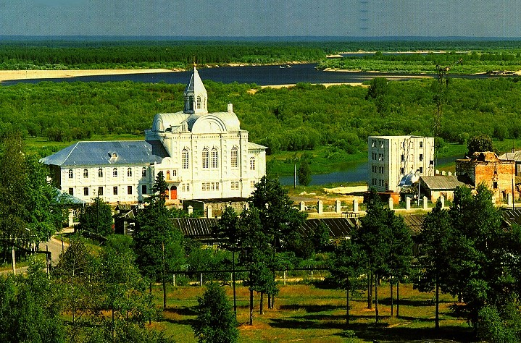
Есть в России такой уголок,
Что дороже нам звездных столиц. Как в холодной степи уголек Манит нас он улыбками лиц. Нет в нем блеска и той суеты. Что присущи большим городам. Он - домашний очаг теплоты, Не подвластный ветрам и годам.
Коряжма

Slide 3
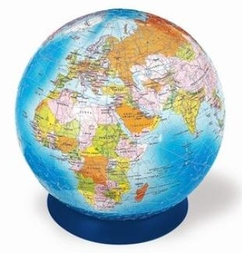
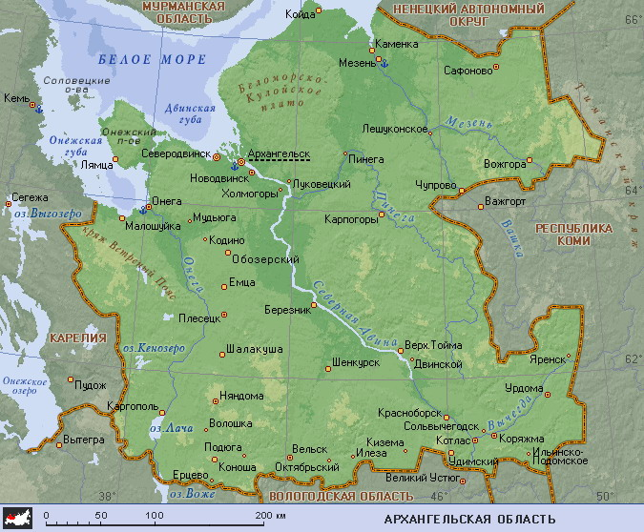
Где находится ?

Slide 4
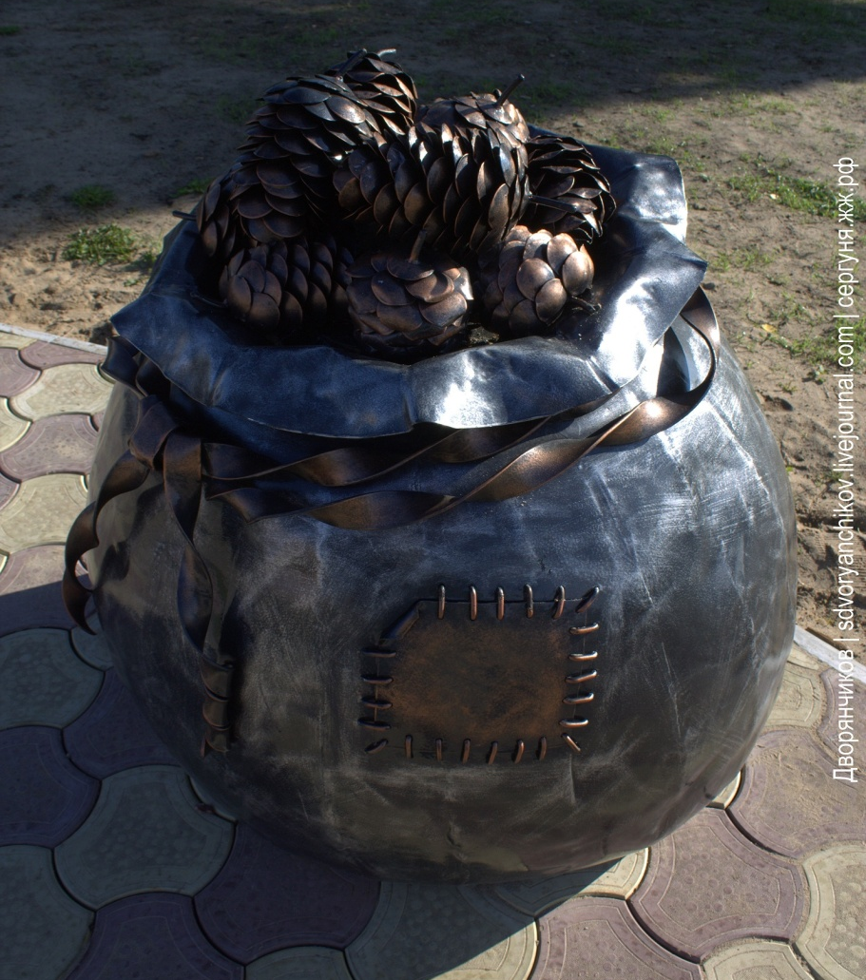
Герб г. Коряжма и его символ

Slide 5
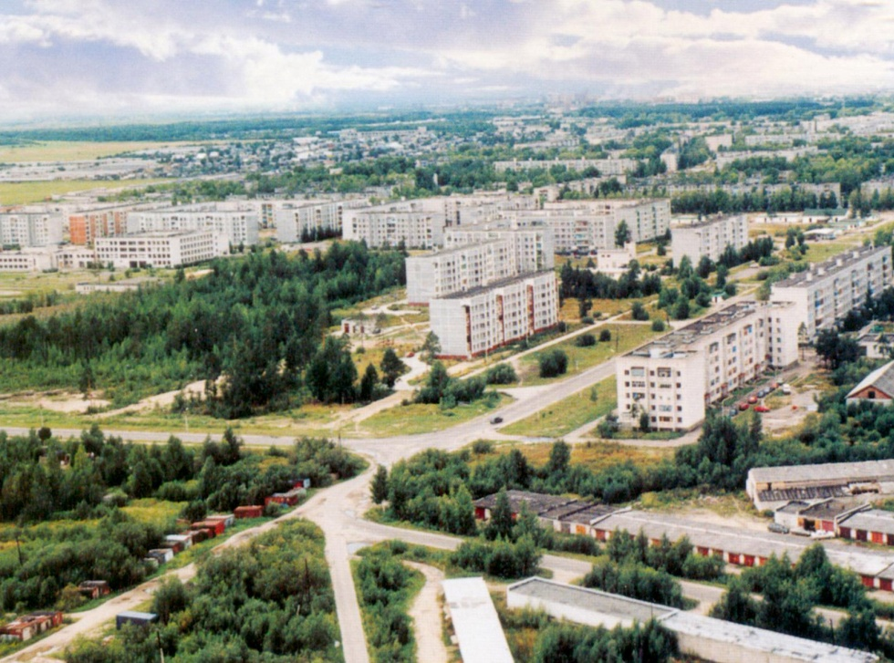
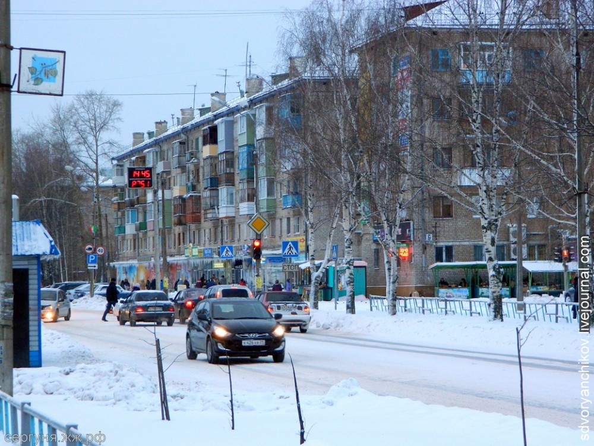
Отгадай загадки
В нём живут,
Но не сеют, не жнут,
Населённым пунктом является,
Подскажи, как называется?
(Город)
Дома стоят, Друг на друга глядят. Пешеходы идут, Сумки несут. И автомобили Куда-то покатили.
(Улица)

Slide 6
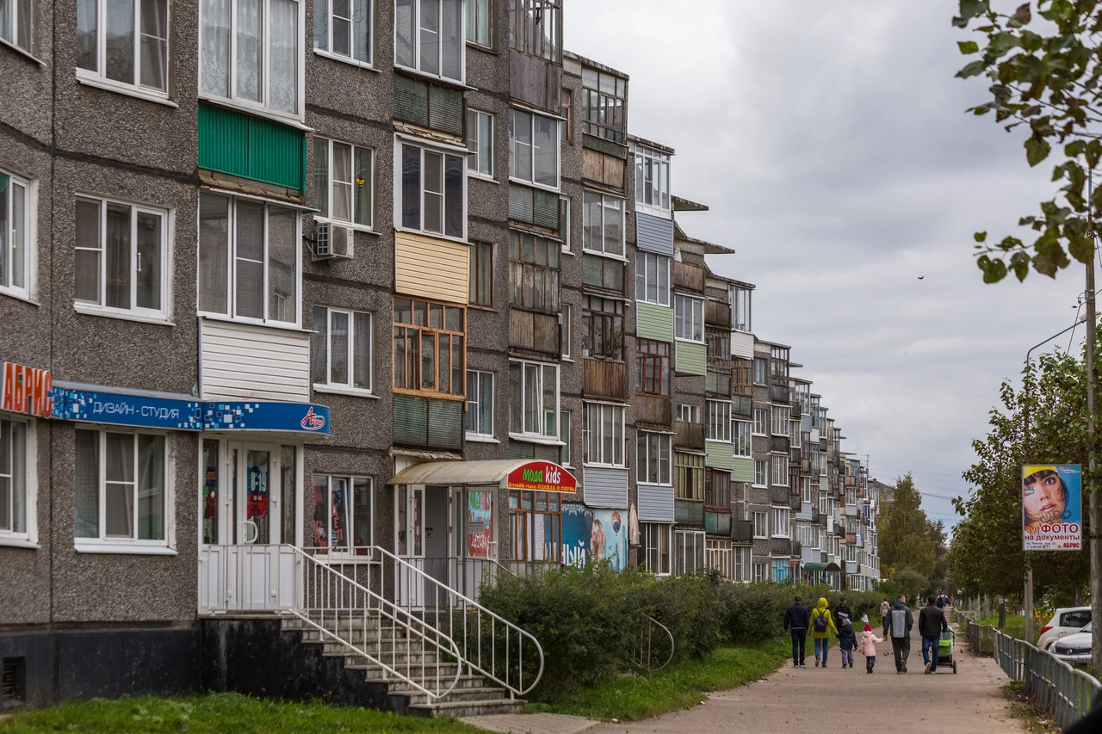
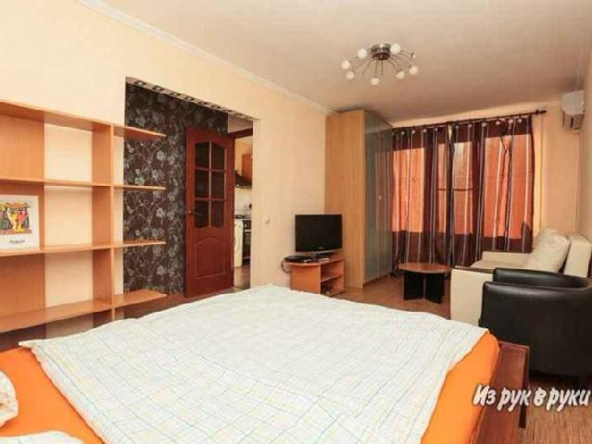
Отгадай загадки
Вот огромный шумный мир, В нем четыреста квартир, Пять подъездов, домофоны, Остекленные балконы.
(Дом)
Друг на дружке ровно в ряд Эти кубики стоят, В каждом есть окно и вход, В каждом кто-нибудь живет.
(Квартира)

Slide 7
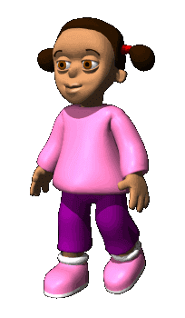
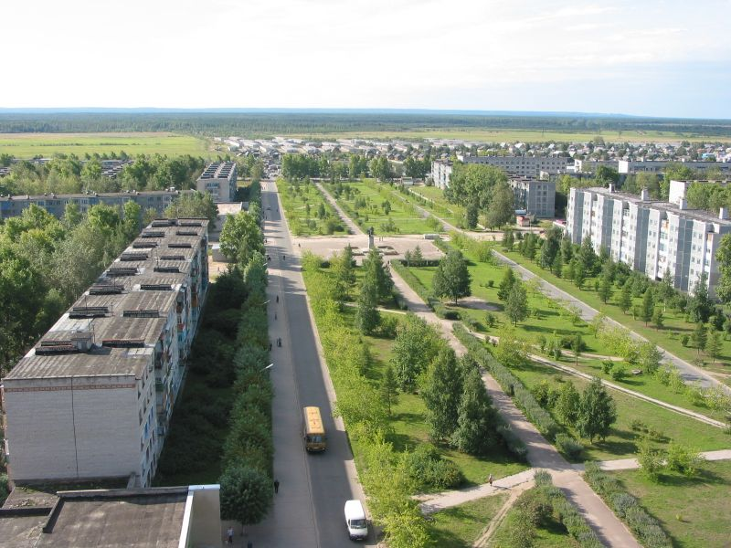
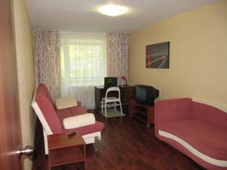
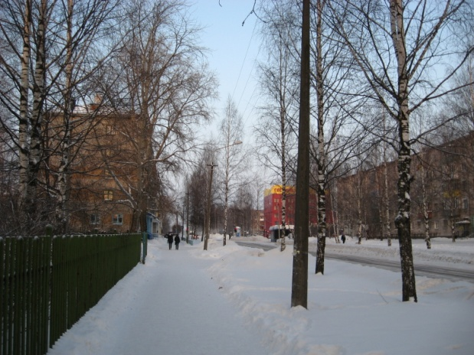
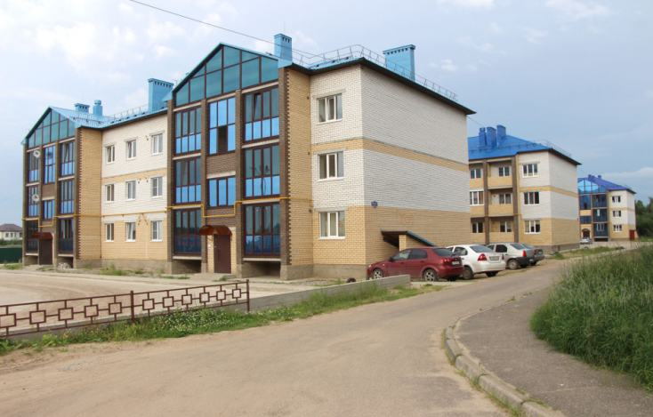
Мой домашний адрес

Slide 8
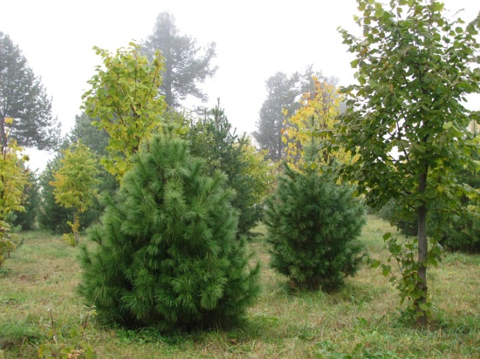
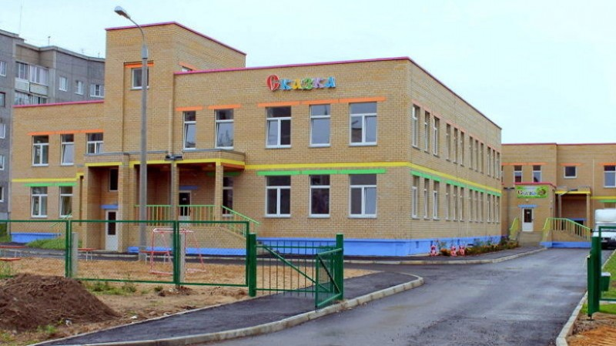
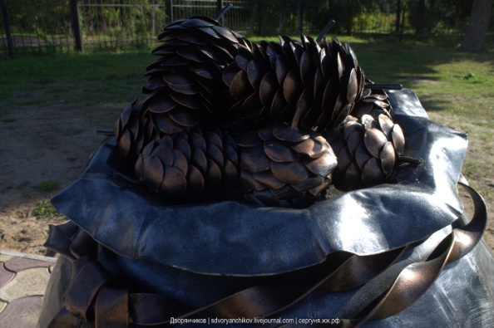
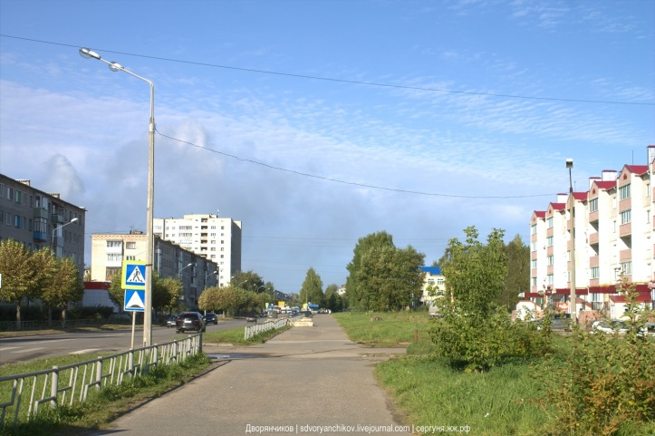
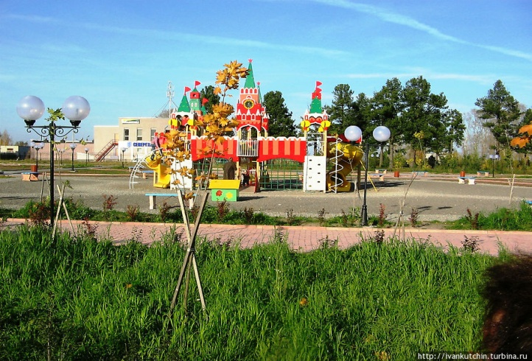
Игра-путешествие «Как попасть в Кедровую рощу?»

Slide 9
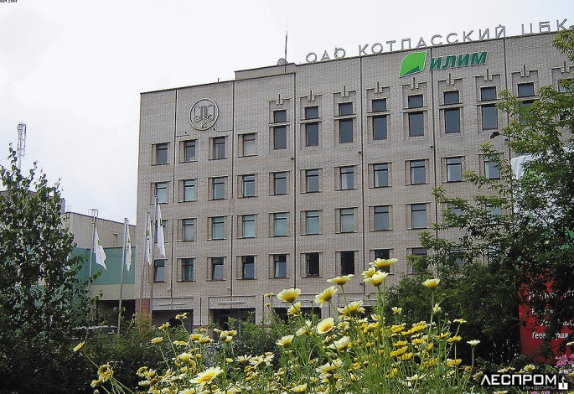
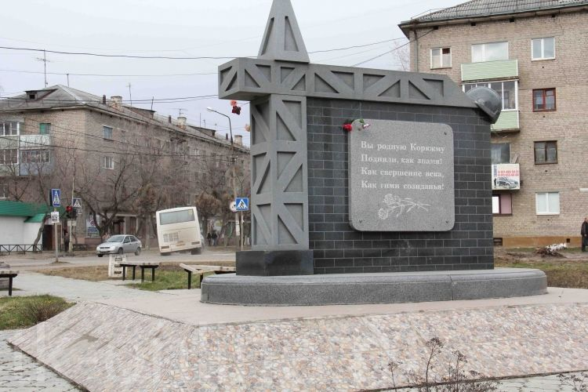
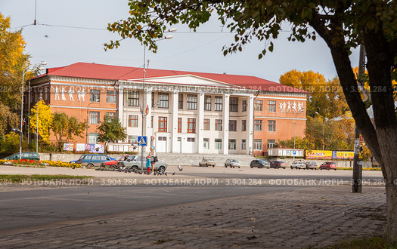
Игра - путешествие «Как дойти до ЦБК?»

Slide 10
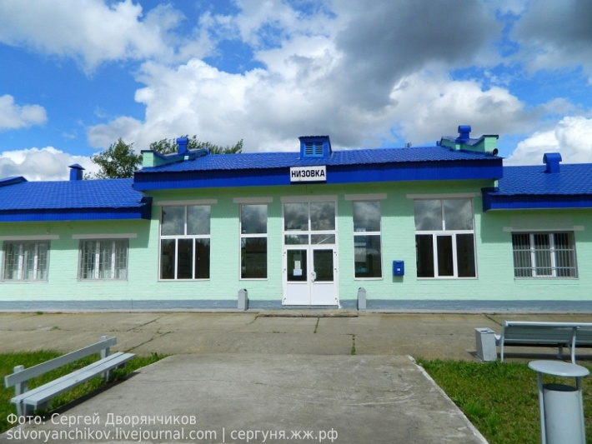
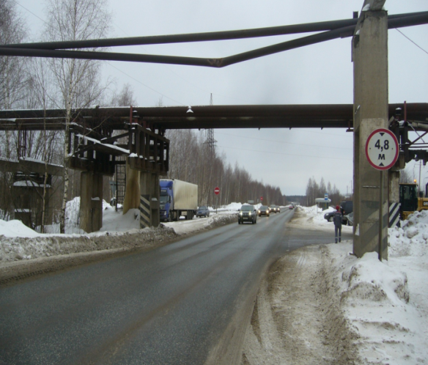
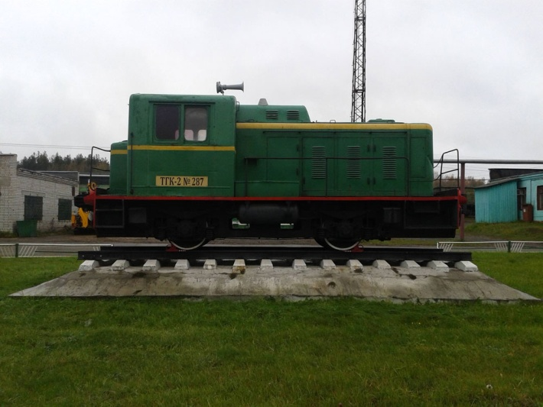
Игра-путешествие «Как доехать до железнодорожного
вокзала?»

Slide 11
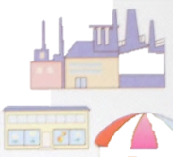
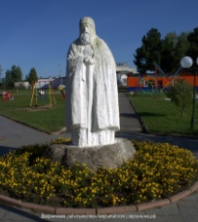
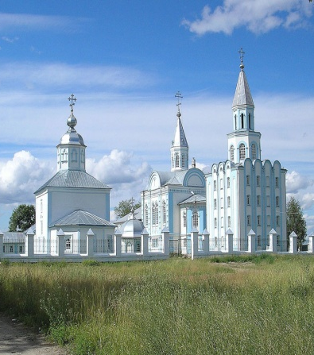
Составление рассказа на тему «Мой родной город»
по мнемотаблице
 | Достопримечательности
Название
Что это?
(село, город)
Где находится?
Символика
Кем и чем
знаменит?
Настоящее
Моё отношение

